Slide 1
第 １ 章
Java 程序设计概述

Slide 2
本章学习内容1
Java语言的主要特色
Java程序运行环境
Java程序的基本结构
  Application，Applet，Servlet
Java程序开发环境与工具
Java语言的基本概念：包，类，接口，类成员
Java语言的类库

Slide 3
本章学习内容2
Java程序的基本数据类型：boolean，char，byte，short，int，long，float，double
Java程序的标识符，注释，直接量，变量，常量
Java程序的输入输出： System.in，System.out， Scanner，print，printf，等
Java程序的运算符，表达式
Java程序的流程控制语句：if else, switch, for, while, do, break, continue, return, {…}，等
一维数组，二维数组表示及使用方法
字符串常量，String类对象

Slide 4
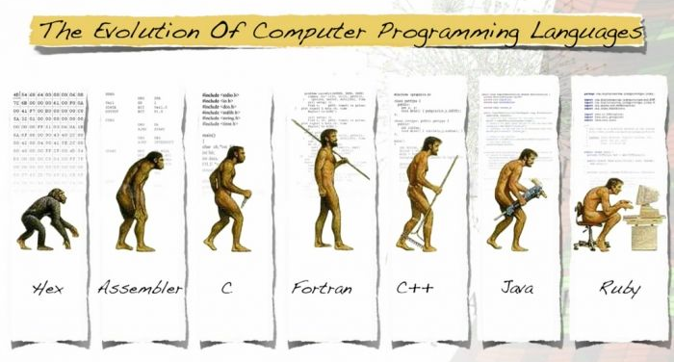

Java语言的历史地位
  Java是跨平台的纯面向对象的语言

Slide 5
Java体系
JavaSE
标准版
Java Web
JavaEE
移动增值
JavaME
企业版
微型版

Slide 6
Java语言的主要特点
跨平台特性：利用Java虚拟机，同样的程序可在Windows, Unix, Android等系统下运行
强大的网络支持：通过TCPIP、HTTP等网络与手机、家电、云系统等进行通讯与控制
强大的多媒体支持：包括语音，图形图像，电话，音视频等功能类库
有强大的开发环境与工具：软件开发效率高

Slide 7
Java语言的技术特点
支持面向对象开发技术，语法类似C++
自动内存管理，不使用显式的指针类型
自动回收垃圾技术，对象空间自动回收
程序可重用性好：提供大量的类库--由软件开发商或开发人员编写的Java 的通用程序模块—类的集合体
与C/C++不同，Java语言是在Java虚拟机上解释执行

Slide 8
学习Java语言的要点
充分掌握Java程序的书写规范：语法规则
熟悉掌握Java类库：重复利用已存在的类
编写 Java 程序：就像学说话，写文章
  遵循语法规则（说话的规则）
  充分使用类库的类（常用的习惯说法）
  良好的数据结构与算法（描述内容的技巧）

Slide 9

一、Java程序的开发过程和运行环境
Java是解释型的高级编程语言
运行
编译
连接
C++源程序
可执行程序
操作系统
.cpp
.exe
裸机
解释运行
编译
Java虚拟机
Java源程序
字节码程序
解释器
.java
.class

Slide 10
运行Java程序的基本过程
1、利用编辑器编写 Java源程序
  源文件名：主类名.java
2、利用编译器将源程序编译
成字节码
  字节码文件名：源文件名.class
3、利用虚拟机（解释器）运行
  工作过程：载入、代码校验、
  解释执行
编辑器
. java
编译器
. class
解释器
运行结果

Slide 11
核心机制之Java虚拟机
Java虚拟机可以理解成一个以字节码为机器指令的 CPU
对于不同的运行平台，有不同的虚拟机
Java 虚拟机机制屏蔽了底层运行平台的差别，实现了“一次编译，随处运行”
UNIX
JVM for UNIX
编译
执行
Windows
JVM for Windows
*.java
*.class
Other Platform
JVM for Other

Slide 12
核心机制之垃圾收集
Garbage Collector
不再使用的内存空间应回收－垃圾收集
在C/C++ 等语言中，由程序员负责回收无用内存
Java语言消除了程序员回收无用内存空间的责任，它提供一种系统级线程跟踪存储空间的分配情况，并在JVM的空闲时检查并释放那些可被释放的存储器空间
垃圾收集在Java程序运行过程中自动进行，程序员无法精确控制和干预

Slide 13
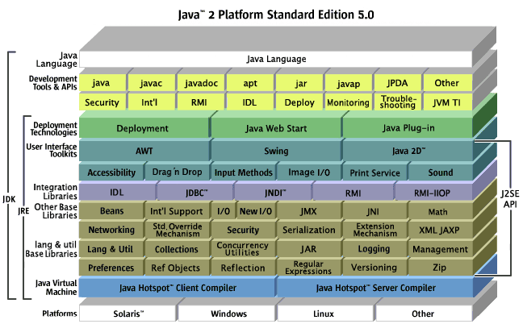
Java技术体系框架图
J2SDK & JRE
Software Devleopment Kit (软件开发包)
Java Runtime Environment (Java运行环境)
开发需要JDK
用户只需JRE

Slide 14
二、Java程序分类
1、Application(应用程序)：通常包含main()方法，可在Java虚拟机独立运行的程序。本课重点讨论Application(应用程序)
2、Applet(应用小程序)：不是一个完整的程序，只能嵌入HTML语言中在WWW 浏览器环境下运行。
３、Servlet(服务器小程序)：是Web服务器中运行的程序模块。

Slide 15
三、Java程序构成
JAVA程序
类
public主类(唯一)
类头
class1
类体
class2
类成员
属性(域)
方法(函数)
classN

Slide 16
在一个Java 源文件中，通常由一个或多个类组成
其中只能有一个主类，即只能有一个访问权限为public的类
源程序文件名是主类名+.java构成
Java 应用程序的执行入口是 main() 方法。它有固定的书写格式：
public static void main(String args[]) {…}
Java程序的基本语法结构与C++程序基本相同
注意：源程序区分大小写

Slide 17

第一个Java程序
public class HelloWorld {
public static void main(String[ ] args) {
System.out.println(“Hello! World");
}
}
Notes:
现场敲代码，使用Eclipse按创建步骤完成

Slide 18

分析程序
关键字
类名与文件名完全一样
main方法是Java程序执行的入口点
public class HelloWorld{
public static void main(String[ ] args) {
System.out.println(“Hello! World");
}
}
main方法四要素必不可少
从控制台输出信息
{和}一一对应，缺一不可

Slide 19
1.Application程序基本结构
Appliction是可以独立执行程序
Java源文件
引入类库的包
import语句
含有一个主类
public class {
//类属性定义
public static void main(String[ ] args){
}
}
主类名称
类属性定义
//main主方法体
System.out.print("Hello！");
含有一个主方法是程序入口
含有若干其他方法相当于子程序
其他方法

Slide 20
2.Java Applet小应用的基本结构
Applet不可独立执行，必须嵌在HTML程序中执行
import java.applet.*;
import java.awt.*;
public class extends Applet
{
}
MyApplet /*类名称*/
//类成员声明
类属性定义
public void init(){};
public void paint(Graphics g){
g.drawString("Hello World.",50,50);
}
……

Slide 21
Java Applet要嵌入HTML
<HTML>
<HEAD>
<TITLE>MyFirstJavaApplet</TITLE>
</HEAD>
<BODY>
<HR>
<APPLET CODE= MyApplet.class
WIDTH=500
HEIGHT=500>
</APPLET>
</BODY>
</HTML>
文件名 .html

Slide 22
Java Applet小应用的工作原理
HTML文件
嵌入Applet
www服务器
下载
HTML
文件
下载Applet字节码
请求
HTML
文件链接URL
请求
Applet
字节码
www浏览器
解释执行Applet字节码

Slide 23
3.Servlet程序基本结构
Servlet不可独立执行，只能在BS的网络环境下执行
Java源文件
Import 语句
引入类库的包
public class {
}
含有一个主类
主类名称
属性定义
方法定义
不含主方法

Slide 24
Servlet的工作流程
Servlet容器
Http请求
程序名＆参数
(1)
web
服务器
客户端
浏览器
程序名
＆参数
(2)
servlet
(4)
响应
结果
(5)
响应
HTML
Internet
(3)
(6)
数据库
(1)客户端浏览器通过URL与web服务器建立连接，提出请求
(2)web服务器把HTTP请求交给servlet程序
(3)servlet程序根据要求存取数据
(4)servlet把结果转换成响应结果通过web服务器返给客户端
(5)客户端的浏览器显示结果数据
(6)重复请求/响应的处理、直到结束退出连接
Servlet类继承Web相关类，主要对应Web系统的应用

Slide 25
四、Java Application 程序例
编写一段程序计算学生成绩的总分和平均分
学生数据：学号，姓名，数理化3门课成绩
程序设计初步考虑：
  编写一个Java程序:含有一个主类，类含有一个主方法
  主方法：执行输入，计算，输出方法
  输入方法：输入学生数据；
  计算方法：计算总分和平均分；
  输出处理：输出结果到控制台；

Slide 26
进一步精细化考虑
数据结构：
  输入内容要存在字符数组：定义 String st [7];
输入方法：输入学生数据→字符数组；
  数据：学号, 姓名, 成绩1,2,3, 总分, 平均分
计算方法：计算总分和平均分；
  计算3门总分：总和=成绩1+成绩2+成绩3;
  计算3门平均分：平均分=总和/3;
输出处理：输出结果到控制台；
  输出数据名：学号 姓名 成绩1,2,3 总分 平均分;
  输出数据内容：9999 XXX 100 90 80 270 90；

Slide 27
主类
import java.util.Scanner;
//主类
public class student {
//主方法
public static void main(String[] args){
//定义7个元素的字符数组
String[] st = new String[7];
inputSt(st); //调用输入方法
calculateSt(st); //调用计算方法
outputSt(st); //调用输出方法
}
//其他方法
……
}

Slide 28
输入方法
//输入方法
private void inputSt(String st[]){
System.out.println(“输入学生的信息：");
System.out.println(“学号 姓名 成绩1，2，3");
//创建键盘输入类
Scanner ss = new Scanner(System.in);
for(int i=0; i<5; i++){
st[i] = ss.next(); //键盘输入1个字符串
}
}

Slide 29
计算方法
//计算方法
private void calculateSt(String[] st){
int sum = 0; //总分赋初值
int ave = 0; //平均分赋初值
for(int i=2;i<5;i++) {
//累计总分，字符变换成整数后进行计算
sum += Integer.parseInt(st[i]);
}
ave = sum/3; //计算平均分
//整数变换成字符后保存到数组里
st[5] = String.valueOf(sum);
st[6] = String.valueOf(ave);
}

Slide 30
输出方法
//输出方法
private void outputSt(String[] st){
System.out.print(“学号 姓名 ”); //不换行
System.out.print(“成绩1 成绩2 成绩3 ");
System.out.println(“总分 平均分”);//换行
//输出学生信息
for(int i=0; i<7; i++){
//按格式输出，小于6个字符，补充空格
System.out.printf(“%6s”, st[i]);
}
System.out.println(); //输出换行
}

Slide 31
五、Java开发环境
利用JDK开发Java程序
  安装JDK（Java Developer Kit）
  利用命令javac进行编译
  利用命令java进行解释运行
利用集成工具开发Java程序
  常用Java集成开发工具（IDE）
  Eclipse、 Jbuilder 、 Netbean
  安装，设定集成开发工具
  编辑源程序，编译，解释执行

Slide 32
JDK安装目录树介绍
Bin 编译器和工具
Demo 演示
sample JDK自带的示例代码
Include 用于编译本地方法的文件
Jre java运行环境文件
Lib 类库文件
Src 类库源文件

Slide 33
利用JDK运行程序的基本过程
选择一个文本编辑器将上述源程序录入计算机，并用【类名.java】作为文件名保存。
例： JavaFirstProgram.java
利用Java编译器对源程序进行编译并形成字节码文件【类名.class】。编译命令为 javac
例：c:\example>javac JavaFirstProgram.java
利用Java解释器（Java虚拟机）运行字节码文件。解释执行命令为 java
例：c:\example>java JavaFirstProgram

